Slide 1
Trayectorias de violencia sexual Determinación del punto cero de riesgo de violencia sexual
Centro de Promoción y Defensa de los Derechos Sexuales y Reproductivos
PROMSEX
Investigador principal Jaris Mujica

Slide 2
Antecedentes;
¿Qué explica la altísima tasa de embarazo en adolescentes en la selva peruana?
¿Cuales son las intervenciones mas costo eficientes?

Slide 3
La variable violación sexual
La violación sexual como un factor que explica el diferencial del embarazo en adolescentes en las zonas de la selva.
Inicio sexual temprano
Alta tolerancia a las prácticas sexuales con menores
Explotación sexual infantil

Slide 4
Estudios sobre violencia sexual en PROMSEX
“Violaciones sexuales en el Perú 2000-2009, un informe sobre el Estado de la Situación”. (2011)
“La microeconomía de la explotación sexual de niñas y mujeres jóvenes en la Amazonia Peruana” (2012)
“Estudio de estimación del impacto y prevalencia de la violencia sexual contra mujeres adolescentes en un distrito de la Amazonía Peruana” (2013)
Estudio de Trayectorias de la violación sexual (2014)
“Estudio Factores contextuales y accountability en espacios domésticos” (2015, en proceso de publicación)

Slide 5
Violaciones sexuales en el Perú 2000-2009, un informe sobre el Estado de la Situación.
Organización de información pública existente y disponible de violaciones sexuales, dando cuenta de:
Panorama de las denuncias
Instituciones en las que se denuncian las violaciones sexuales
Magnitud de la violencia sexual
Caracterización de las victimas
Acceso a la justicia /judializacion

Slide 6
La explotación sexual de niñas y mujeres jóvenes en una zona de la Selva (Pucallpa)
Vínculos del incremento de la explotación sexual de niñas y mujeres jóvenes, con el fenomeno extractivo: Madereros, petroleo, minerales y gas
Identificación de dinámicas sociales y económicas que sustentan la explotación sexual comercial de niñas y adolescentes.
Mecanismos de funcionamiento de bares y restaurantes en el puerto, la demanda y las percepciones de la explotación sexual de niños y adolescentes, y lógica económica que conlleva.
Concepto de rentabilidad de la oferta sexual de niñas y mujeres jóvenes, ligado al comercio de bebidas alcohólicas y alimentos
Conexiones familiares y redes de la explotación sexual.

Slide 7
Estudio de estimación del impacto y prevalencia de la violencia sexual contra mujeres adolescentes en un distrito de la Amazonía Peruana
Vínculo de la violencia sexual con el embarazo en adolescentes
Magnitud de la violencia sexual dentro de un ámbito territorial y brechas entre denuncias y cifras no denunciadas de violencia sexual
Importancia de la violencia sexual en el inicio de la vida sexual
Establecimiento de vínculos entre la violencia sexual y en el embarazo de las adolescentes.

Slide 8
Estudio; Trayectorias y evidencias para la prevención de la violación sexual

Slide 9
Fundamentación
La población más vulnerables son las niñas y adolescentes en edad reproductiva.
Casi toda la política pública existente, los instrumentos legales y psicológicos, etc, están concentrados en el tratamiento de la víctima (Post violación).
Escaso desarrollo prevención; necesitamos disminuir victimización, pero no la denuncia.

Slide 10
Puntos de partida
80% de victimas tenían entre 14 y 17 años, El victimario es varón conocido, cercano a actividades cotidianas de la víctima, y el crimen se produce en espacios conocidos por la víctima.
Evidencias nacionales e internacionales indican el primer indicio de violencia sexual entre los 10 y 13 años
El punto de mayor vulnerabilidad es el inicio de la adolescencia.
Existen procedimientos regulares y patrones estratégicos comunes que describen las victimas antes de la violación sexual:
Lugar y momento donde se produce
Agresor
Prácticas para el acallamiento y polivictimizacion
Situaciones que no están explicadas por la psicopatología

Slide 11
Hipótesis
Conducta de actos de violencia recurrentes e hitos de agresión marcados por cronología antes del hecho de la violación sexual:
Victimas entre 14 y 17 años que conocían al victimario antes del hecho
Violaciones sexuales se explican por un patrón de dominación y control del cuerpo, sin violencia física.
Mecanismos recurrentes, donde la violación es uno de los actos dentro de un sistema de relaciones violencia.

Slide 12
Objetivos de investigación
¿Cuáles son las estructuras del patrón de violencia sexual antecedentes a los casos de violación denunciada en muestras de mujeres que fueron víctimas entre los 16 y 17 años?
¿Cuáles fueron los puntos de inicio de la cadena de violencia sexual en los casos de las muestras?
¿Cuáles son los elementos de progresión y el periodo de mayor vulnerabilidad de las víctimas?

Slide 13
Datos precedentes | Preguntas | Objetivos
Concentración de denuncias de violación sexual está en mujeres (93%) adolescentes (75%) entre 14 y 17 años (70%). | 1. ¿Cuál es el patrón de violencia sexual y sus antecedentes de los casos de violación denunciada en muestras de mujeres que fueron víctimas entre los 16 y 17 años? | 1. Determinar en una muestra comparada el patrón de violencia sexual precedente a una violación sexual denunciada cuando las víctimas tenían entre 16 y 17 años
La violación sexual denunciada tiene alta correlación (95%) con otras ofensas sexuales precedentes. | 2. ¿Cuáles fueron los puntos de inicio de la cadena de violencia sexual en los casos de las muestras? | 2. determinar los puntos de inicio de la trayectoria de violencia sexual en la muestra indicada
La VS se concentra en población adolescente y ocurre en situaciones de alta vulnerabilidad; falta de atención, servicios y protección del Estado. | 3. ¿Cuáles son los elementos de progresión y el periodo de mayor vulnerabilidad de las víctimas? | 3. Determinar los elementos de progresión y el periodo en el que las víctimas tienen mayor vulnerabilidad.

Slide 14
Metodología
Revisión de los archivos penales (Fuente Observatorio de Criminalidad del Ministerio Público)
Selección aleatoria de casos por cada una de las cinco regiones seleccionadas para el estudio
Cada casos contó con 3 reemplazos aeleatorios estableciéndose cadenas de recojo de dato
Entrevista y aplicación de instrumento complementario de levantamiento de eventos en la trayectoria de vida.

Slide 15
Resultados esperados
Reconstrucción de un patrón comparado y estable de eventos de violencia sexual precedentes a la violación sexual denunciada
Dato estable de determinación de punto de inicio de la violencia en el primer evento en un rango etario común a las víctimas.
Dato de umbral de riesgo y victimización determinado en la muestra comparada

Slide 16
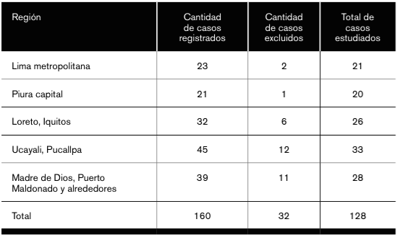
Resultado: 128 líneas de tiempo…

Slide 17
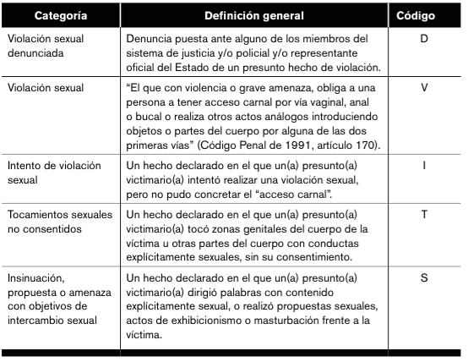
… en las que se buscaron:

Slide 18
5. Hallazgos
85.9% hubo violación sexual previa no denunciada a la denunciada.
71.8% ocurrió entre los 14 y 15 años de edad.
68.75% estuvo vinculada con al menos un intento de violación denunciada
13.28% declaró haber sufrido un intento de violación entre 12-13 años.
Hay una trayectoria de victimización en el tiempo; Registro de intentos de violación se puede rastrear con intensidad hasta los 12 y 13 años de edad de las víctimas.
En las líneas de tiempo se encuentran practicas de violencia que se organizan en intensidad.
El 28.12% de las víctimas declara haber sufrido tocamientos sexuales no consentidos cuando tenían 10-11 años. El porcentaje va en incremento: 35% entre los 12-13 años, 78.12 entre los 14-15 años y 79.68% entre 16-17 años

Slide 19
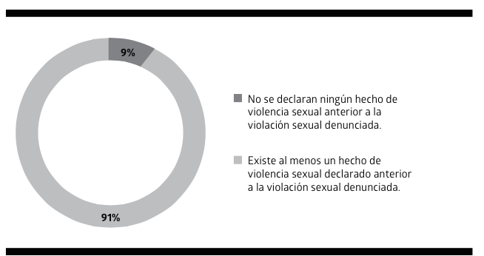
Hechos de violencia sexual declarados anteriores a la violación denunciada

Slide 20
Hechos se incrementan en ciertos periodos.
Línea ascendente vinculado la edad de la víctima
Solo en el 8.59% no se registra ningún hecho declarado de violencia sexual precedente a la violación denunciada.
Hay un patrón regular de antecedentes de violencia sexual

Slide 21
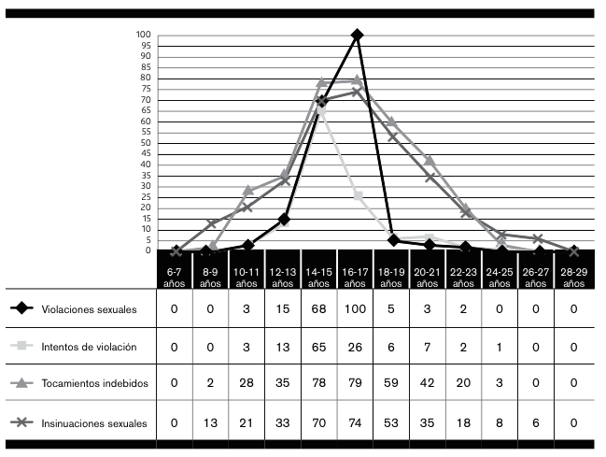
Ojiva de hechos de violencia declarados

Slide 22
Conclusiones
Primera. Evidencias de la alta prevalencia de violación sexual, concentrada en el rango de 14 a 17 años de edad.
Segunda. La VS, asociada a antecedentes de ofensas sexuales; El 86% VS no es la primera violación. La línea de tiempo indica que la VS es parte de una cadena de hechos que se inicia varios años antes del hecho denunciado (entre los 10-11 y 12-13).
Tercera. Las violaciones sexuales no son hechos aislados o un evento a causa de agresor ocasional.
Presentan movimiento de escalada (en intensidad): in crescendo, en el inicio de la adolescencia, e in minuendo, al final de ese periodo.
los criterios de prevención requieren reconstruir esa cadena y ubicar el punto cero de su escalada.

Slide 23
Cuarta. Principales agresores tenían relación previa con la víctima (consanguíneos, afinidad, cercano entorno familiar o tutela parcial; maestros, cuidadores, etc.).
Quinta. Hay patrón de violencia sexual en la trayectoria de vida: Periodo de riesgo cuyo umbral se inicia desde los 10 años y tiende a cerrarse hacia a los 17. Cadena de episodios de violencia sexual que aparecen en la línea de vida y con estructura y trayectoria común.
Sexta. Hay conexión entre estos hechos y una trayectoria, y que a partir del punto de origen de esta línea se desencadena la violencia in crescendo
Séptimo, el desvío de esa trayectoria de hechos de violencia constituiría un camino para evitar violaciones en el periodo de mayor probabilidad de victimización.

Slide 24
Propuesta
La factibilidad de construir un indicador de evitabilidad y fortalecer la eficacia de las intervenciones.
Se puede establecer un factor externo de evitabilidad, a través de un tamizaje oportuno.
Intervenir en el umbral de riesgo de violencia sexual; 10 y 14 años, donde se debe proteger a la niña antes que la violación ocurra (Punto cero).
Se puede apuntalar contenidos de educación sexual que ayude a a las niñas a identificar muy oportunamente tocamientos indebidos
Se pueden originar redes de detección y protección oportuna desde las escuelas
El indicador de denuncias es negativo, no es indicador de éxito. Deberíamos “violaciones evitadas”

Slide 25
GRACIAS!!!

